Slide 1
走进动物园
--方程的意义
WWW.PPT818.COM

Slide 2
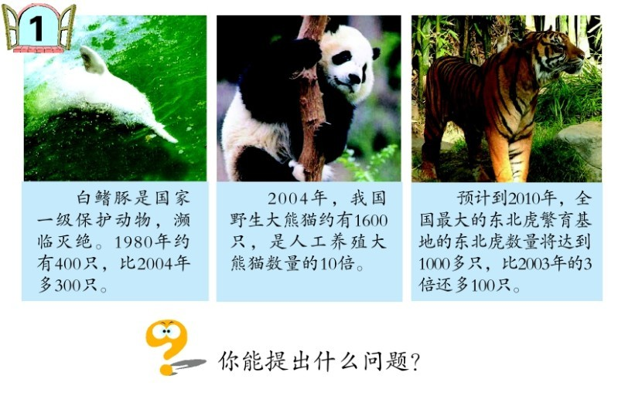
信息窗

Slide 3
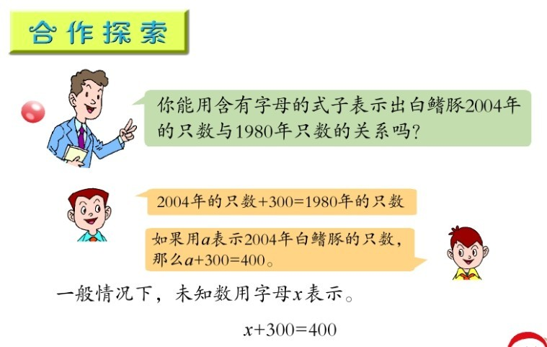

Slide 4
天平
“这是什么？”
天平是平衡的

Slide 5
放上物体后
20
30

Slide 6

天平不平衡
20
30

Slide 7
50
20
30

Slide 8
50
20
30

Slide 9
50
20
30

Slide 10
天平又平衡了
30
20
50
这是一个等式。
20 +30 =50

Slide 11
20+X=100 表示天平 左右两边相等
X
?
100
20
20+X=100

Slide 12
练习：
①20+30=50 ⑤ 80<2χ
②20+χ=100 ⑥ 3χ=180
③50×2=100 ⑦100+20<100+50
④50+2χ＞ 180 ⑧100+2χ=3×50
找出既含有未知数又是等式的式子。
有 （ ）
②⑥⑧

Slide 13
什么是方程？
含有 未知数的 等式 叫方程。

Slide 14
练习：下面哪些是方程？哪些不是方程？
① 35-χ =12 ( ) ⑥ 0.49÷χ =7 ( )
② Y+24 ( ) ⑦ 35+65=100 ( )
③ 5 χ+32=47 ( ) ⑧ χ-14＞ 72 ( )
④ 28＜ 16+14 ( ) ⑨ 9b-3=60 ( )
⑤ 6(a+2)=42 ( ) ⑩ χ +y=70 ( )
√
√
√
×
√
×
×
√
√
√

Slide 15
“方程一定是等式，等式也一定是方程” 这句话对吗？

Slide 16
方程与等式之间 的关系
方程一定是等式；
但等式不一定是方程。
等 式
方程

Slide 17
判断题
（1）含有未知数的等式是方程( )
（2）含有未知数的式子是方程( )
（3）方程是等式，等式也是方程( )
（4）3χ＝0是方程( )
（5）4χ＋20含有未知数，所以它是方程( )
√
X
X
√
X

Slide 18
看图列出方程。
X
X
50
X
73
166
2X = 50
X + 73 = 166
继续

Slide 19
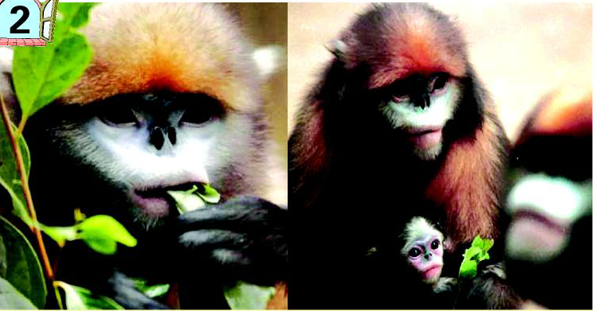
黔金丝猴

Slide 20
据央视国际频道2004年6月1日报道，贵州梵净山国家级自然保护区的黔金丝猴已从1993年的600多只，增加到860多只。
1993年的只数＋增加的只数＝2004年的只数
如果设增加了x只黔金丝猴.
600+x=860

Slide 21


2听可乐的质量=1瓶啤酒的质量
得出什么结论？

Slide 22
X=20
X
20
动脑筋：列出等式

Slide 23
动脑筋：列出等式
X+10=20+10
X
20
10
10

Slide 24
感悟与反思
等式两边同时加上同一个数,等式仍然成立。

Slide 25
动脑筋：列出等式
X+10=20+10
X+10-10=20-10
X
20
10
10

Slide 26
感悟与反思
等式两边同时减去同一个数,等式仍然成立。

Slide 27
解方程
解：
设大约增加了x只黔金丝猴.
600+x=860
600+x-600=860-600
x=260
方程的解
检验：
方程左边=600+x
=600+260
=860
=方程右边
所以，x=260是方程600+x=860的解。
答：2004年比1993年大约增加了260只。

Slide 28
感悟与反思
使方程左右两边相等的未知数的值，
叫做方程的解。求方程的解的过程
叫做解方程。

Slide 29
第一层：基本练习
1、下列式子中是方程的在括号里打“√”，不是方程的打“×”。
8-2x=2（ ） 2+4.5=6.5（ ） 3y-3=12（ ）
1.8a>b（ ） x÷1.2=9.6÷0.8（ ） m+8=17 （ ）
2、填一填，解方程。
（1） x+6 =19 （2） x-4 =8
解：x+6-（ ）=19-（ ） 解：x-4○（ ）=8○（ ）
x=（ ） x =（ ）
√
×
√
×
√
√
6
6
+
4
+
4
13
12

Slide 30
第二层：综合练习
解方程。
x+3=7 x-12=26
验算： 验算：
解：x＋3－3=7 －3
解：x－12＋12=26 ＋12
X=4
X=38
方程左边=x＋3
=4＋3
=7
=方程右边
所以，x=4是方程x＋3=7的解
方程左边=x－12
=38－12
=26
=方程右边
所以，x=38是方程x－12=26的解

Slide 31
第三层：拓展练习
列出方程再解答。
市场运来苹果50千克，又运来x千克梨，运来的苹果和梨共重120千克。
解：
50＋x＝120
50＋x－50＝120－50
x＝70

Slide 32
第三部分

Slide 33
先说一说方程中Ｘ表示什么数，再求解：
40－X = 4
X + 18 =30
0.3 ÷ X= 3
4X = 2

Slide 34
看图列方程,再求方程的。
x
x
x
40支铅笔
3X + 4 = 40

Slide 35
3x + 4 =40
你能把它转化成会解的方程吗?

Slide 36
3x+4=40
想：
加数+ 加数 = 和
把 3X看成一个加数

Slide 37
3Ｘ + 4 = 40
解: 把 3X 看作一个加数
3X = 40 － 4
3X = 36
X = 36 ÷ 3
X = 12

Slide 38
检验: 把X=12代入原方程
左边=3×12+4=40,
右边=40,
左边=右边,
所以X=12是原方程的解。

Slide 39
解方程 6×3－2x =5
这个方程怎么解?
1.可先算出什么?
2.2X看作 什么数

Slide 40
解方程 6×3－2x = 5
（能算的先算）
想:
－2X = 5
2X→ 减数
18

Slide 41
解 方 程 时，应 把 方 程 中 划线部分看作一个什么数?
60+10X=100
3X－12×6 = 6
8 ÷4－0.5X=1
7X ÷2 =1.4

Slide 42
判断正误:
18 +4X=20
解: 4X=20+18
4X= 38
X= 38÷4
X= 9.5
18 + 4X=20
 解： 4X=20-18
 4X= 2
X= 2÷4
 X= 0.5

